Slide 1
Презентация
«Загадки из нотной тетрадки»

Slide 2
Смычок на ней пиликает,
Как воробей чирикает.

Slide 3
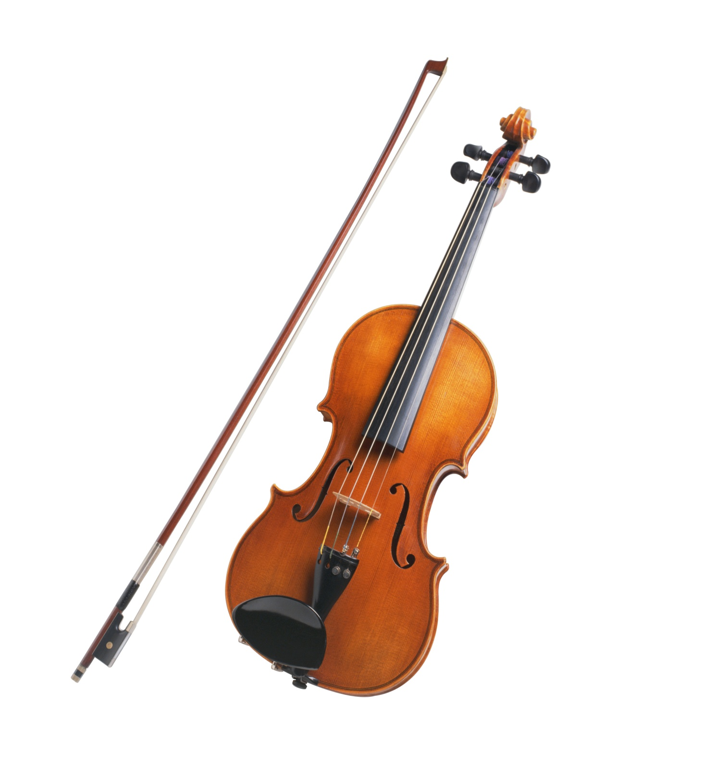

Скрипка

Slide 4
Оно большое, как комод,
Под крышкой музыка живёт.
А маленькие дамы
На нём играют гаммы.

Slide 5
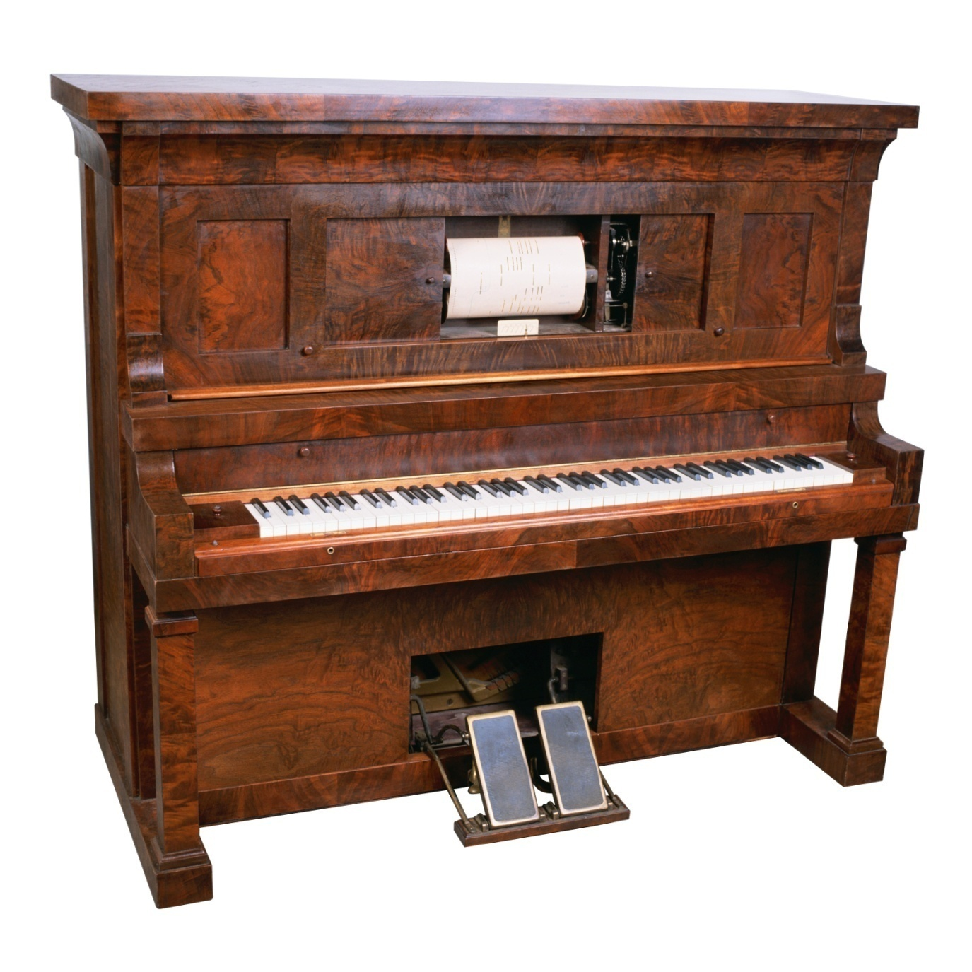
Пианино

Slide 6
По бокам коробочки
Костяные кнопочки.
Растянул её меха -
Стал похож на жениха.

Slide 7
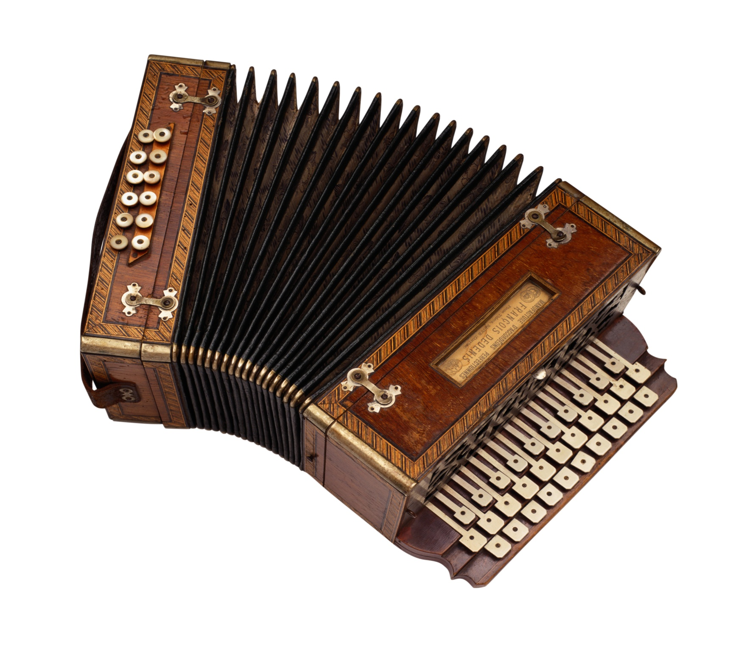
Гармонь

Slide 8
Заиграли три струны
На четыре стороны.

Slide 9
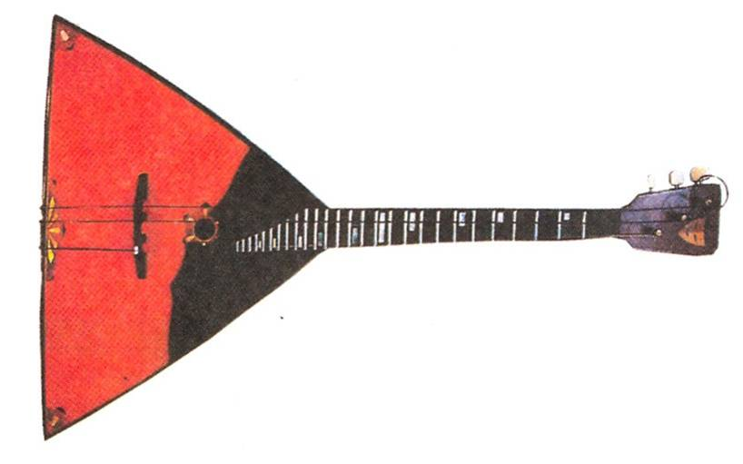
Балалайка

Slide 10
Блестящая и медная
Так здорово дудит –
Что наша кошка бедная
Под тумбочкой сидит.

Slide 11
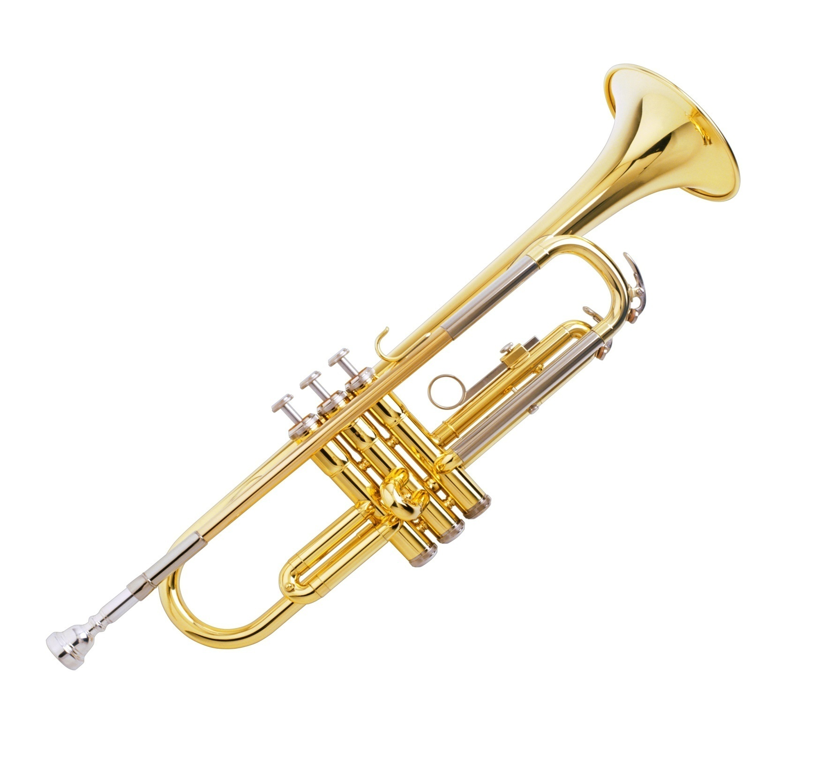
Труба

Slide 12
Когда играю я на нём,
Когда я репетирую –
С испугом думает весь дом,
Что крышу ремонтирую.

Slide 13
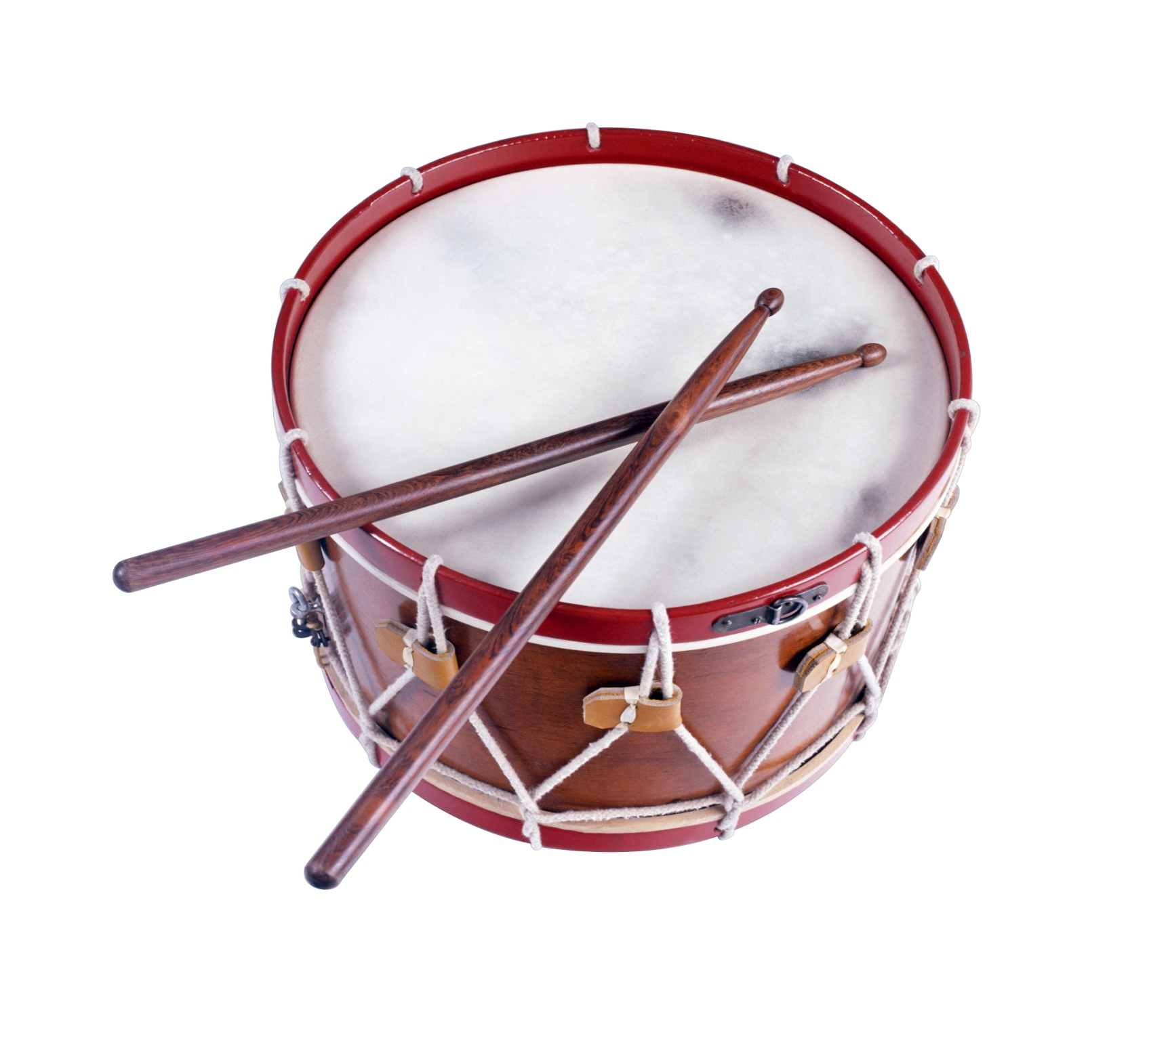
Барабан

Slide 14
Деревянные подружки
Звонко бьются друг об дружку.
Расписные, как матрёшки.
Угадали? Это…

Slide 15
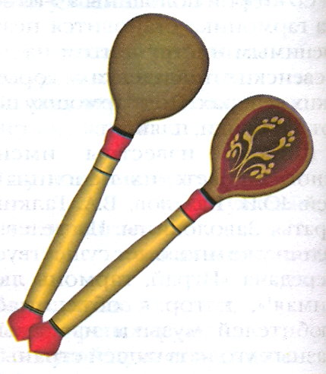
Ложки

Slide 16
Она у папы шестиструнная,
Её настройка – дело трудное.
И, чтобы папу не расстраивать,
Её нам лучше не настраивать.

Slide 17
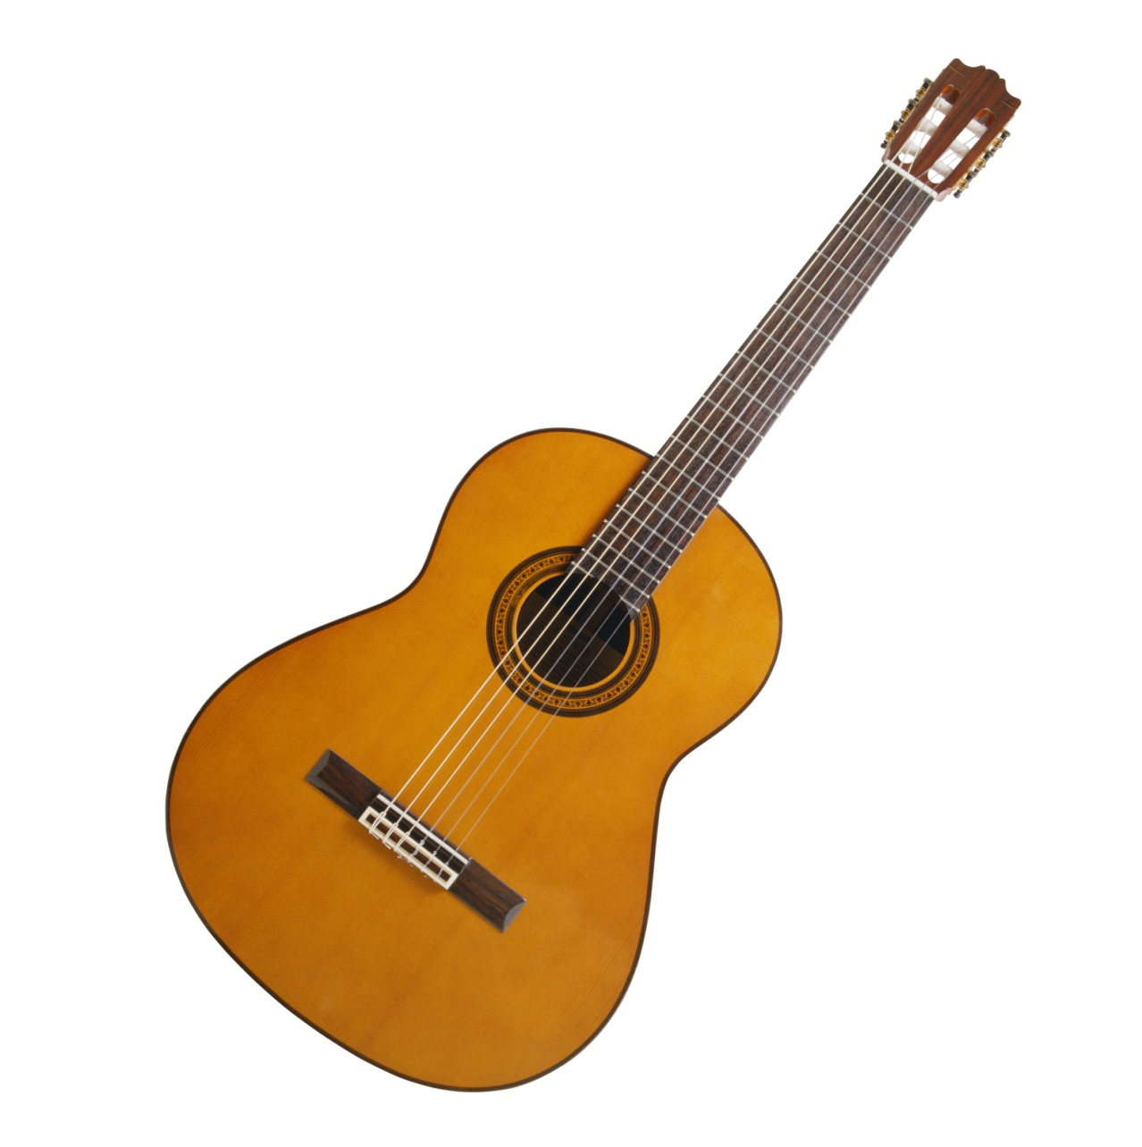
Гитара

Slide 18
Спасибо за внимание!
Выполнила:
музыкальный руководитель
Концова О.П.

